Slide 1
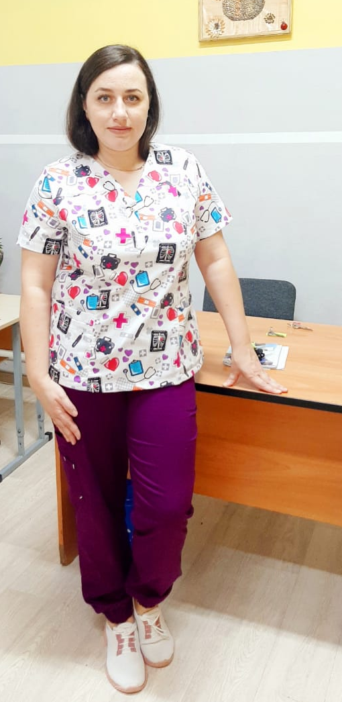
Конструктор здоровья .
Чтоб здоровье раздобыть,
Не надо далеко ходить.
Нужно нам самим стараться,
И всё будет получаться.
Выполнила:
Медицинская сестра
ОГКУСО СРЦН «Планета Детства»
Бурлакова Наталья Владимировна.

Slide 2



Задачи проекта «Конструктор здоровья»
01
Задача
02
Задача
03
Задача
Повысить уровень знаний родителей о здоровье сберегающих методах.
Пропагандировать здоровый образ жизни среди благо получателей.
Оказывать своевременную медицинскую помощь семьям разной категории , для профилактики различных заболеваний среди несовершеннолетних
.
Шаблоны презентаций с сайта presentation-creation.ru

Slide 3
Внедрение практики осуществлялась по нескольким направлениям программам:
Внедрение практики осуществлялась по нескольким направлениям программам:
1. «Тропа здоровья»
2. Кружок «Айболит»
3. Самомассаж «Поддержка»
Использованные группы программ для восстановления, укрепления здоровья детей и консультирования родителей в условиях социально-реабилитационного центра.
Предоставленная практика позволяет существенно улучшить ситуацию в семьях за счет оказания адресной медицинской помощи и подключения специалистов.

Slide 4
«Тропа здоровья».
Тропа здоровья оборудование своими руками на участке СРЦН «Планета детства» для профилактики плоскостопия и укрепления здоровья , занятия рекомендуется проводить небольшими группами, в основном это упражнения на ходьбу. «Тропа здоровья» является полезным и важным элементом комплексного подхода здоровье сберегающие технологии для детей.

Slide 5
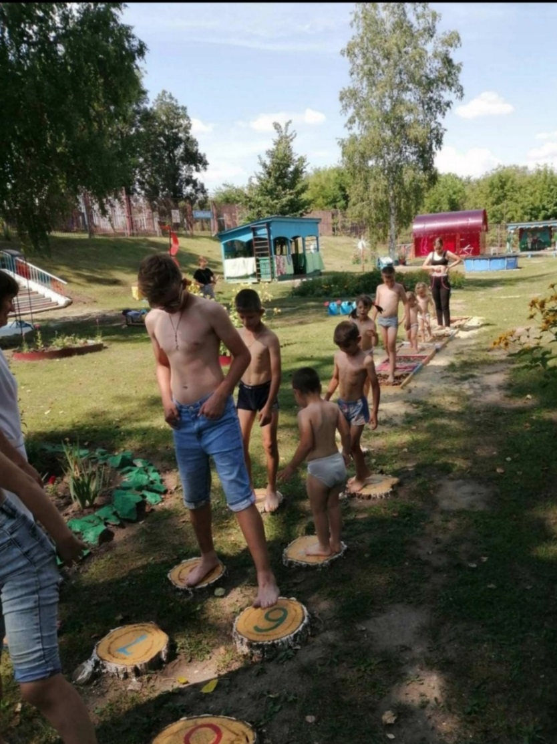
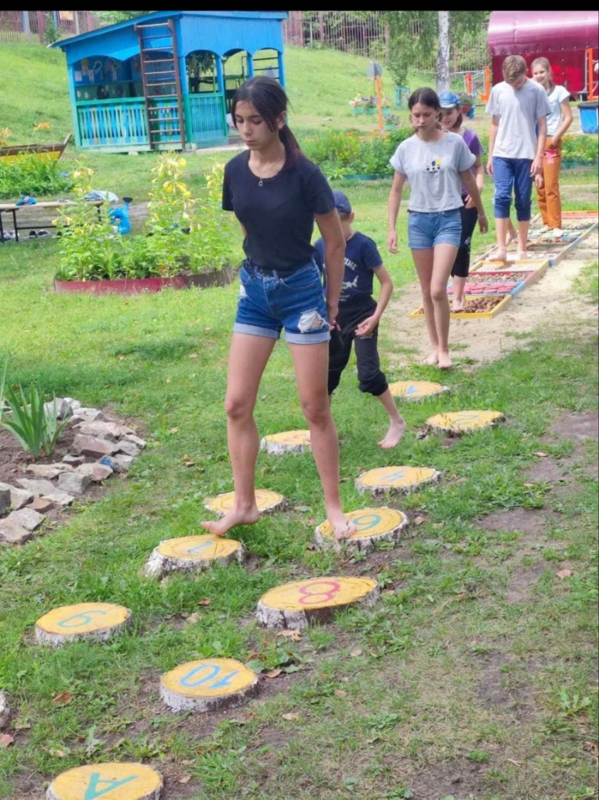
Тропа здоровья.

Slide 6
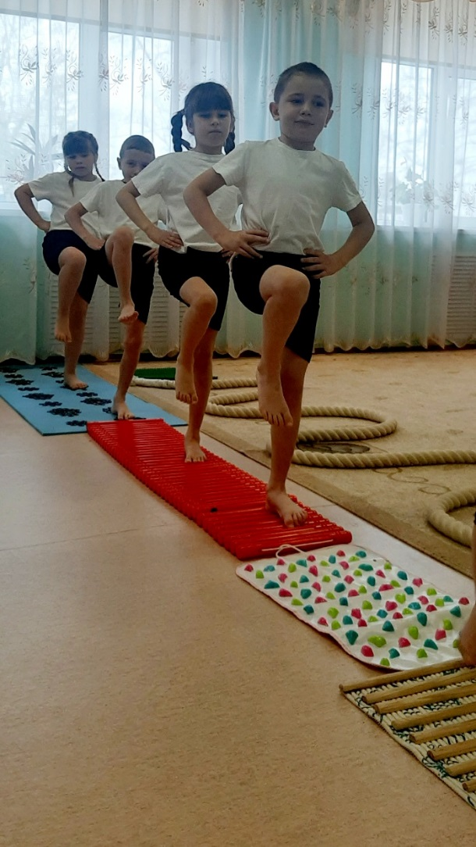
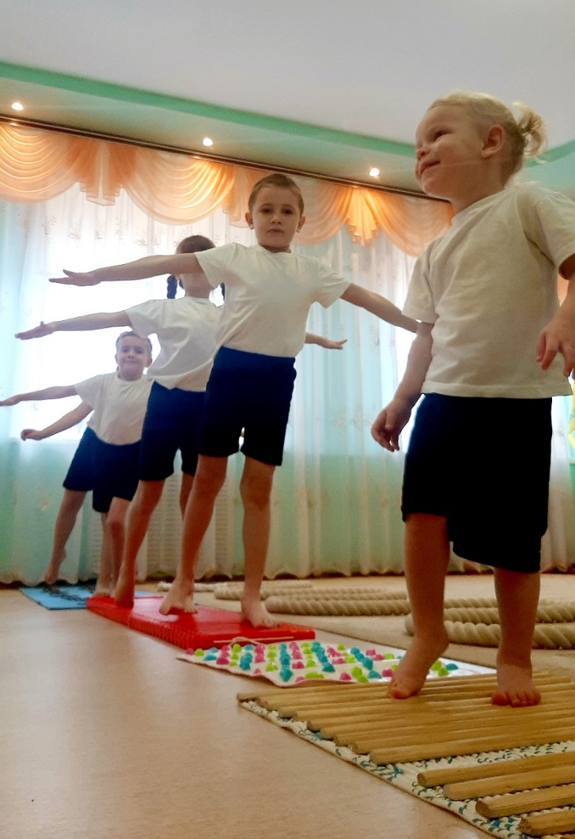
Тропа здоровья.

Slide 7
Самомассаж .
Самомассаж - это массаж, выполняемый самим ребёнком. Он улучшает кровообращение, помогает нормализовать работу внутренних органов. Для детей самомассаж - это и профилактика простудных заболеваний. Он благоприятствует психоэмоциональной устойчивости к физическому здоровью, повышает функциональную деятельность головного мозга, тонизирует весь организм.
Игровой самомассаж – это уникальная тактильная гимнастика, благодаря которой в мозг поступает мощный поток импульсов от рецепторов, расположенных в коже.
Главная ценность массажа заключается в том, что он, прежде всего, влияет на нервную систему малыша, помогает ребенку снять общую усталость, помогает всем органам и системам работать бесперебойно и эффективно. Все упражнения должны выполняться на фоне позитивных ответных реакций ребенка.

Slide 8
Волшебные перчатки.
«Волшебные перчатки» так мы называем перчатки на которых нашиты разные бусинки, пуговки округлой формы , надев на свои ручки и выполняя упражнения самомассажа
дети получают радость и хорошее настроение одновременно не замечая для себя какую пользу приносят своему здоровью без всякого принуждения .

Slide 9
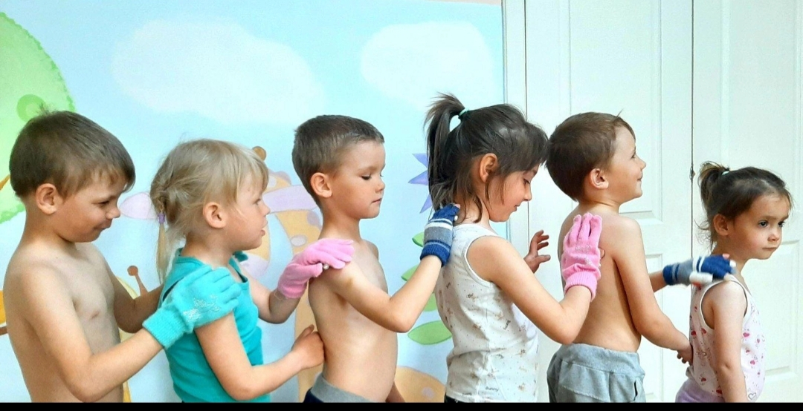
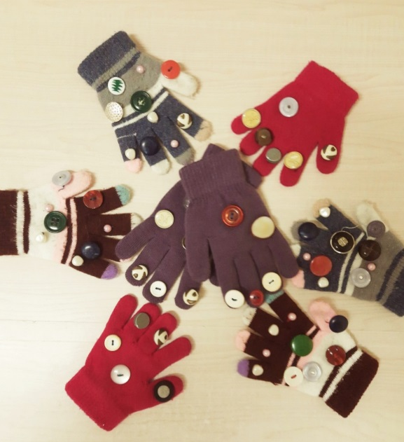
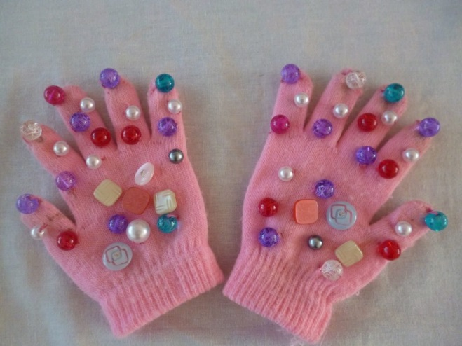
Волшебные перчатки.

Slide 10
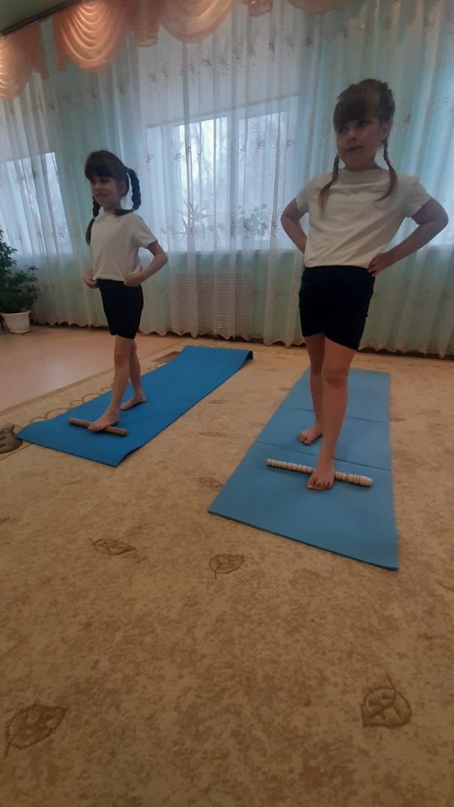
Самомассаж стоп проводится с помощью деревянного рифлёного массажёра «Скалка» нами в качестве профилактики ортопедических нарушений. Не стоит забывать еще об одном эффекте массажа стоп. На подошвенной поверхности стоп расположены биологически активные точки, ответственные за обмен веществ .
«Скалка»

Slide 11
«Чудо-варежка»
Нестандартное оборудование для самомассажа в СРЦН «Планета детства». Повседневные методы закаливания и оздоровления детей .
Задача «Чудо Варежки»
- повышения общего тонуса организма.
- укрепления иммунитета и улучшения эмоционального состояния ребенка.
-закаливание и оздоровление .
При самомассаже массажёром «Чудо-варежка» кожные сосуды расширяются, улучшается кровообращение, активизируется питание кожи и деятельность заложенных в ней желез.

Slide 12
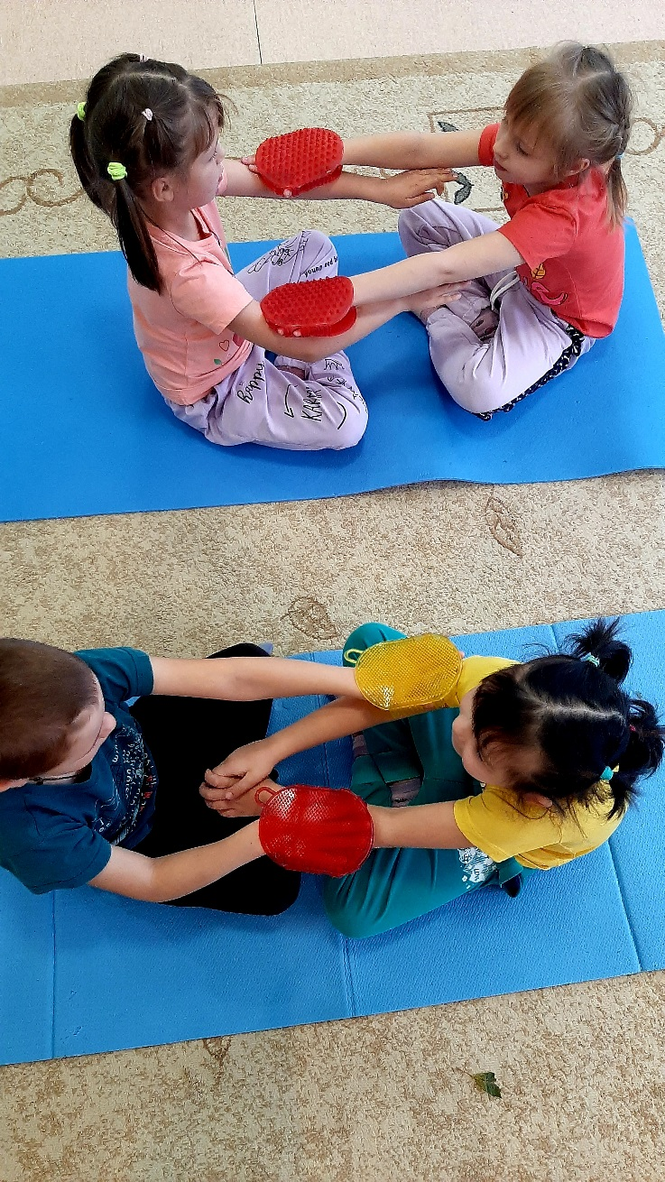
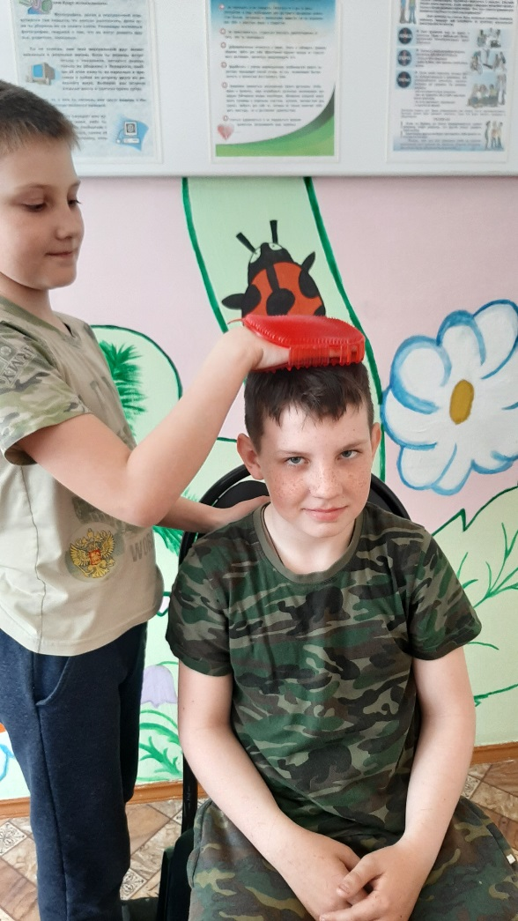
Чудо «Варежки».

Slide 13
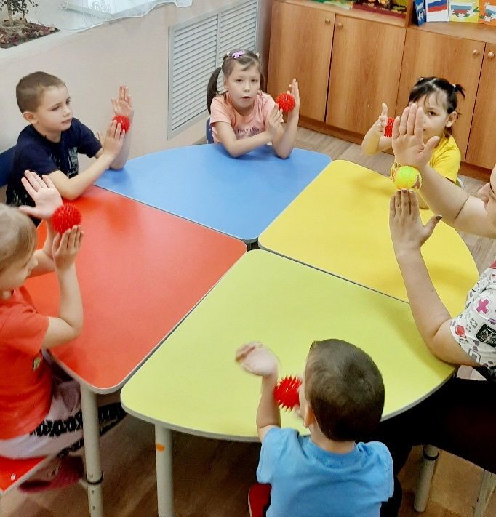
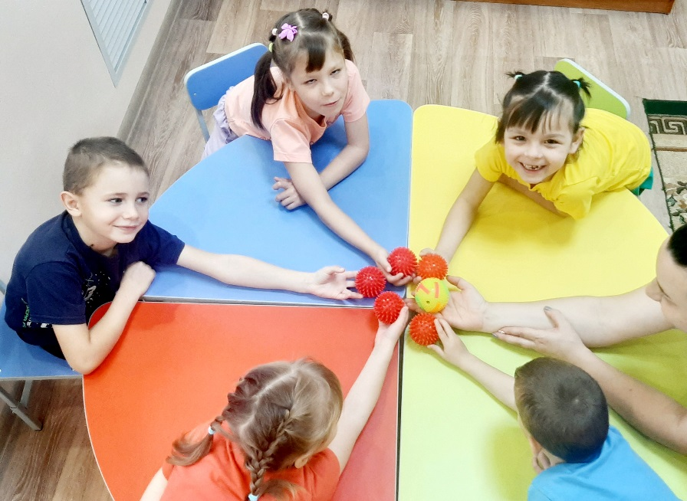
«Ёжик» .
С помощью шаров – «ежиков» детям нравится массировать пальцы и ладошки, что оказывает благотворное влияние на весь организм, а также на развитие мелкой моторики пальцев рук, тем самым, способствуя развитию речи.

Slide 14
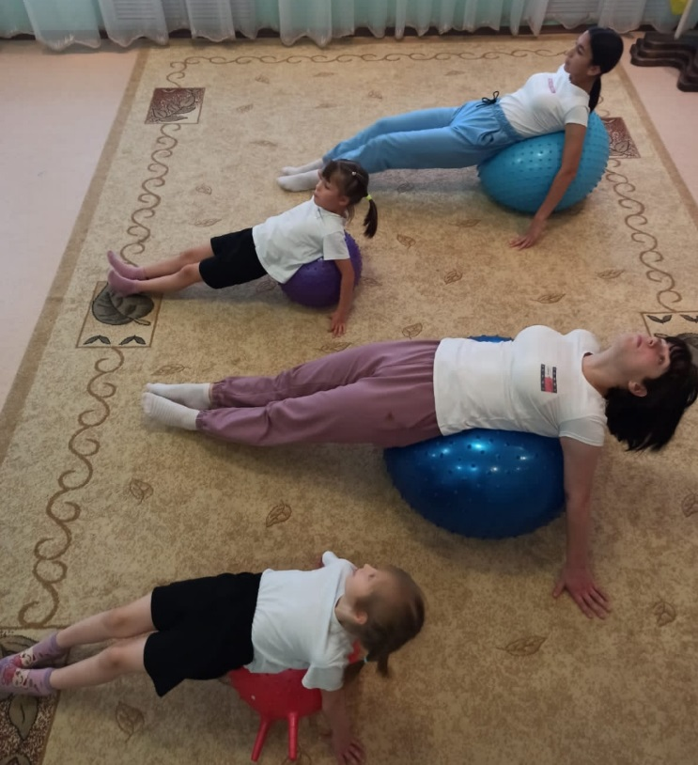
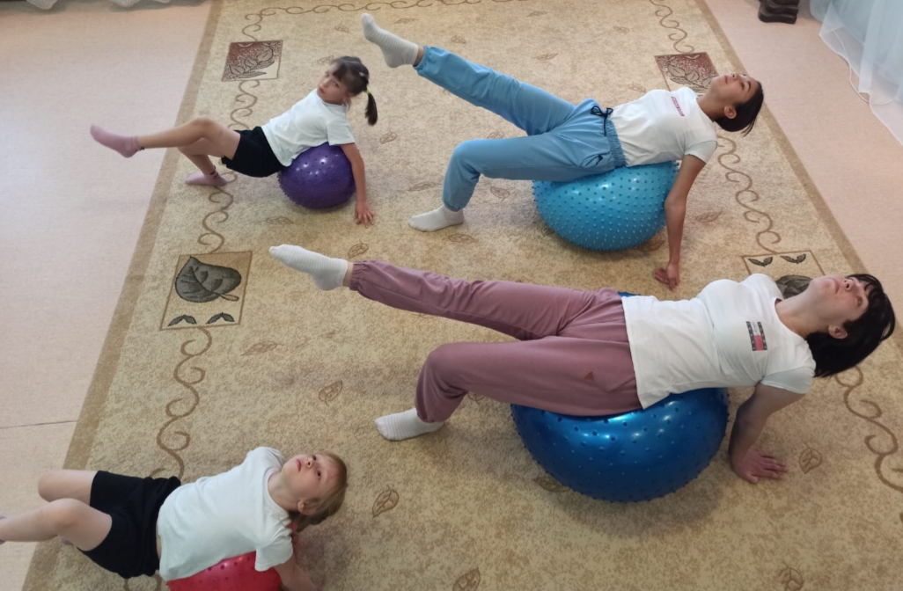
«Гимнастический шар»
Гимнастический шар с пупырышками. За счет своих выпуклостей создает эффект самомассажа и, таким образом, улучшает кровообращение;.

Slide 15
Кружок «Айболит».
Мероприятие проводиться с целью профилактики здорового образа жизни.
• Формировать у детей понимание того, что здоровье зависит от правильного питания - пища должна быть не только вкусной, но и полезной;
• Закреплять знания о предметах личной гигиены для мытья и умывания;
• Закреплять знания о пользе витаминов и их значении для здоровья человека;
• Закреплять знания детей о пользе занятий утренней зарядки.
• Воспитывать желание заботиться о своём здоровье и вести здоровый образ жизни;
А так же практические занятия по оказания первой медицинской помощи.

Slide 16
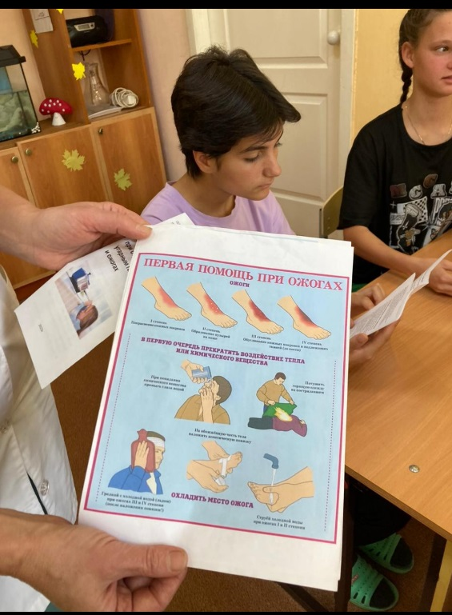
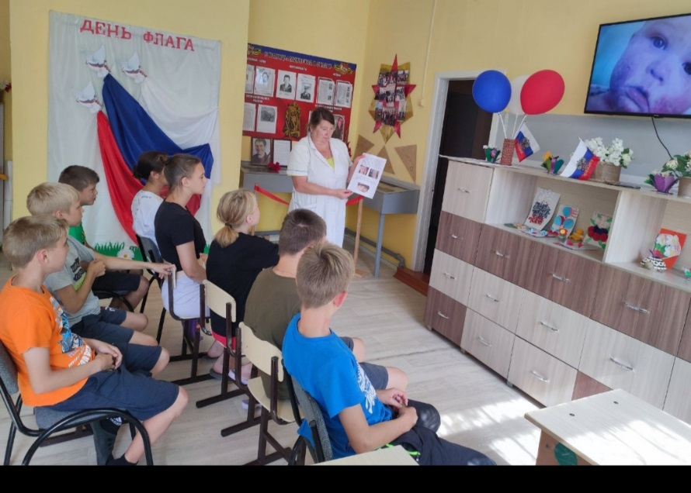
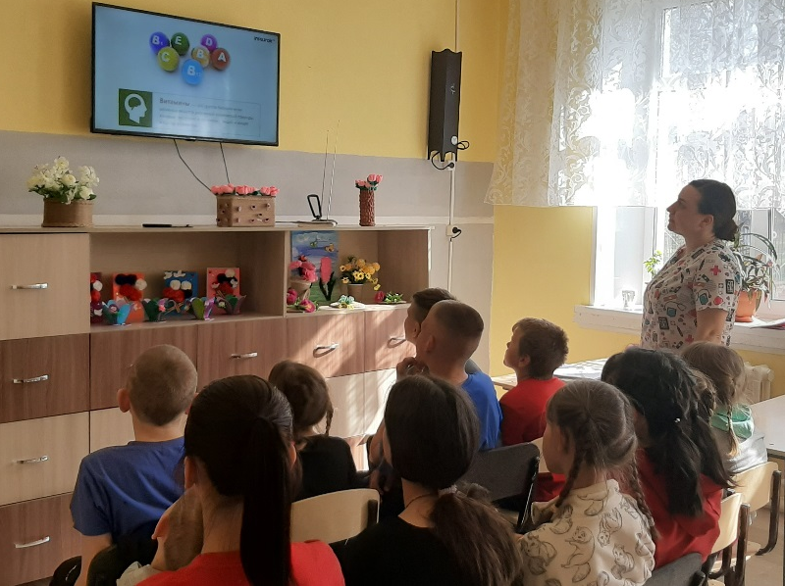
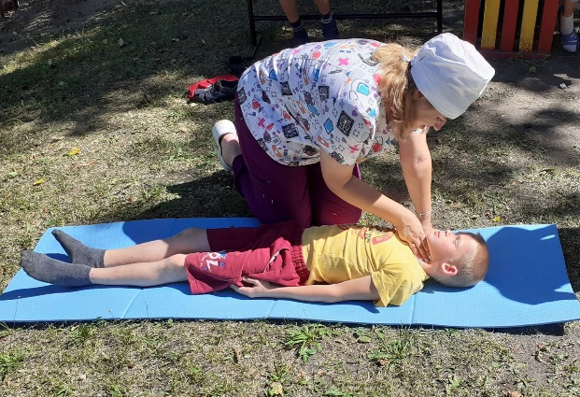
Кружок «Айболит»

Slide 17
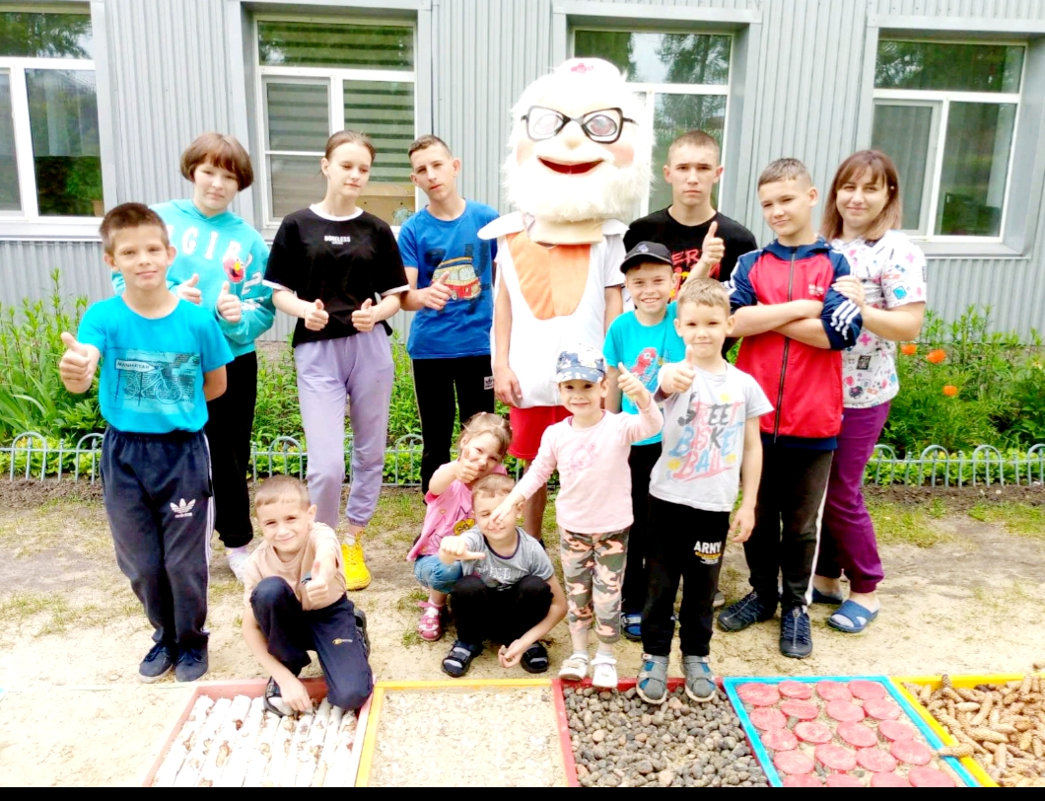
Спасибо за внимание .

